Slide 1
Teknisk Analys - Grunder

Slide 2
Definition av analysverktyg
Fundamental analys: Baseras på ekonomisk statistik och ekonomiska fakta. Grunden för konjunkturbedömning och företagsvärdering.
Tekniska analys: Baseras på historiska kursrörelser för att definiera trender och formationer. Dessa trender och formationer används sedan för att bedöma framtida rörelser.
AktieAkademi.se

Slide 3
Teknisk Analys
Analyserar aktiekursens rörelser
Trender
Stödnivåer
Motståndsnivåer
Formationer
Studerar historiska mönster
AktieAkademi.se

Slide 4
”Normal” Beslutsprocess
Beslut
Externa
analyser
Dagspress
Mäklare
Handlare
Television
Rapporter
Fackpress
Teknisk analys
Omvärld
Risk
Likviditet
AktieAkademi.se
Notes:
Manus:
Bilden visar hur mycket information som kan behövas läsas och analyseras vid användning av fundamental analys.
Gå igenom de olika beslutsunderlagen först
Förklara till sist risk (vilken risk vill kunden ta) och likviditet (hur mycket kapital har kunden)

Slide 5
Ny beslutsprocess
Beslut
Handlare
Risk
Likviditet
Teknisk analys
AktieAkademi.se
Notes:
Manus:
Om man använder TA i sin mest extrema form, dvs utan en fundamental vy eller externa influenser, kommer man att bara ta hänsyn till risk och likviditet.
Övrig analys och information antas synas i priset på aktien.
Det är trendbrott, stöd och motstånd samt formationer som avgör om man skall köpa eller sälja.

Slide 6
Teknisk Analys
Vad bestämmer marknadens riktning ?
Fundamental Analys
Teknisk Analys
Psykologi
AktieAkademi.se
Notes:
Manus:
Dessa tre faktorer bestämmer marknadens riktning.
Fundamental analys – dominerande och grunden för analys i allmänhet
Teknisk analys – Många stora aktörer använder TA och kan därmed påverka marknaden väsentligt. Speciellt bland traders på banker och försäkringsbolag.
Psykologi – Finns alltid i bakgrunden och svår att bedöma. Varför skall alla in genom samma dörr ibland och varför skall alla ut genom samma dörr ibland?

Slide 7
Teknisk Analys
Vilka använder TA ?
Fonder
Försäkringsbolag
Banker, svenska som utländska
Tradingavdelningar i företag
AktieAkademi.se

Slide 8
Seglar du utan sjökort?
AktieAkademi.se

Slide 9
Teknisk Analys
AktieAkademi.se

Slide 10
Teknisk Analys

Slide 11
Olika diagramtyper
Linjediagram
Stapeldiagram
Candlestick
AktieAkademi.se

Slide 12
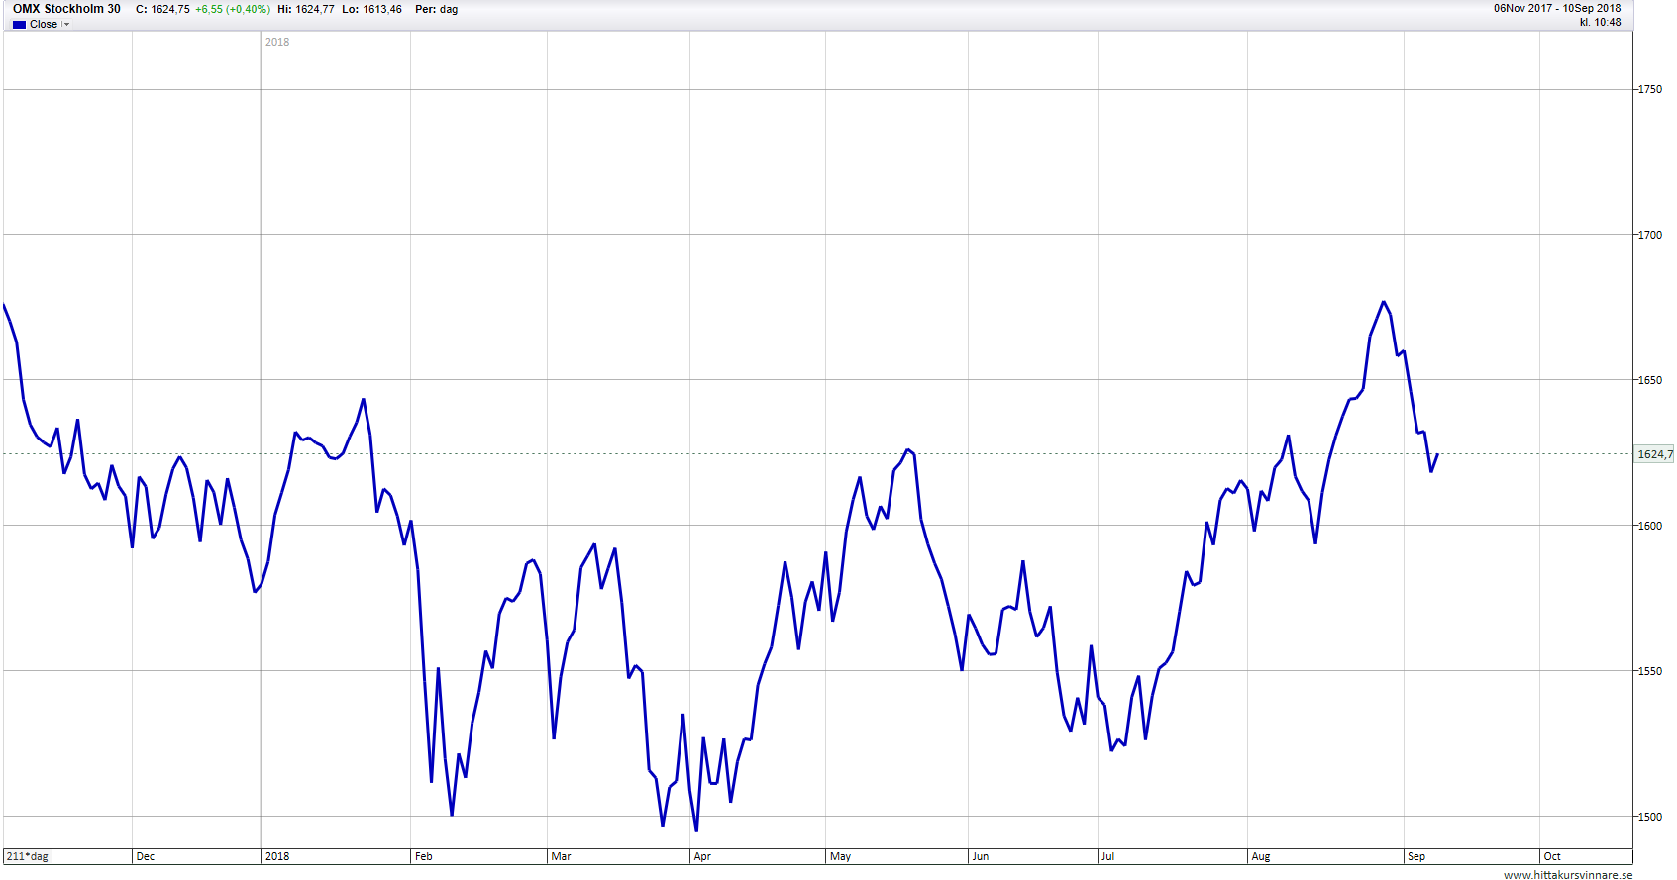
Linjediagram
AktieAkademi.se

Slide 13
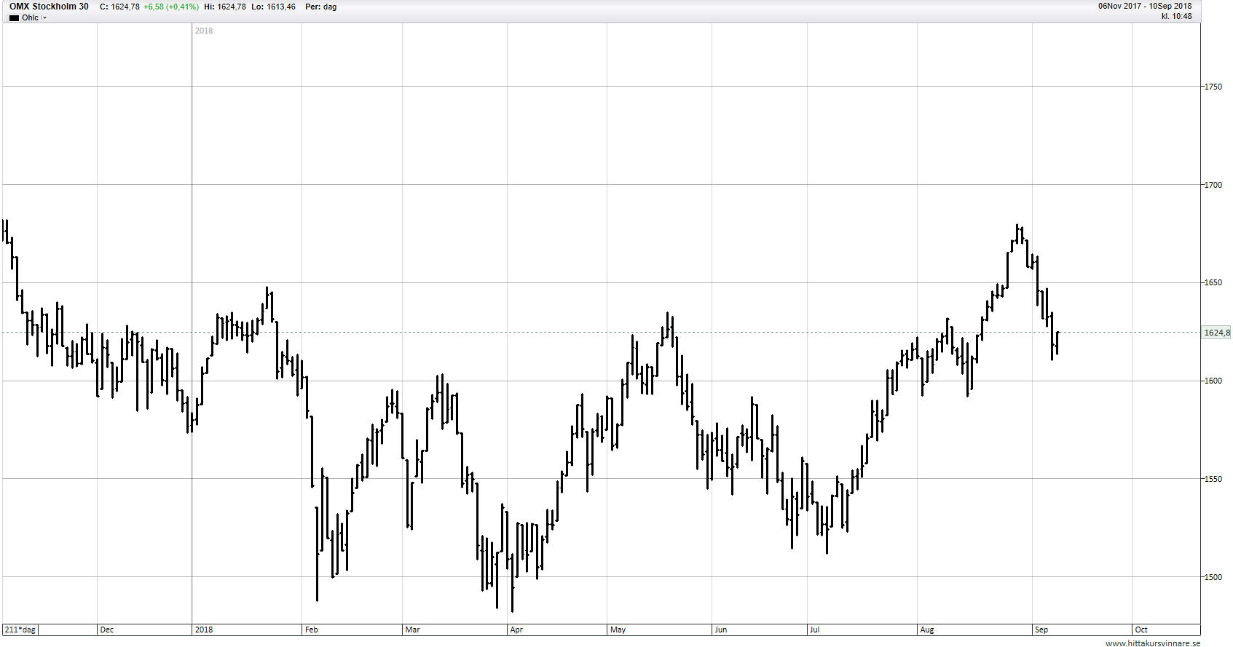
Stapeldiagram
AktieAkademi.se

Slide 14
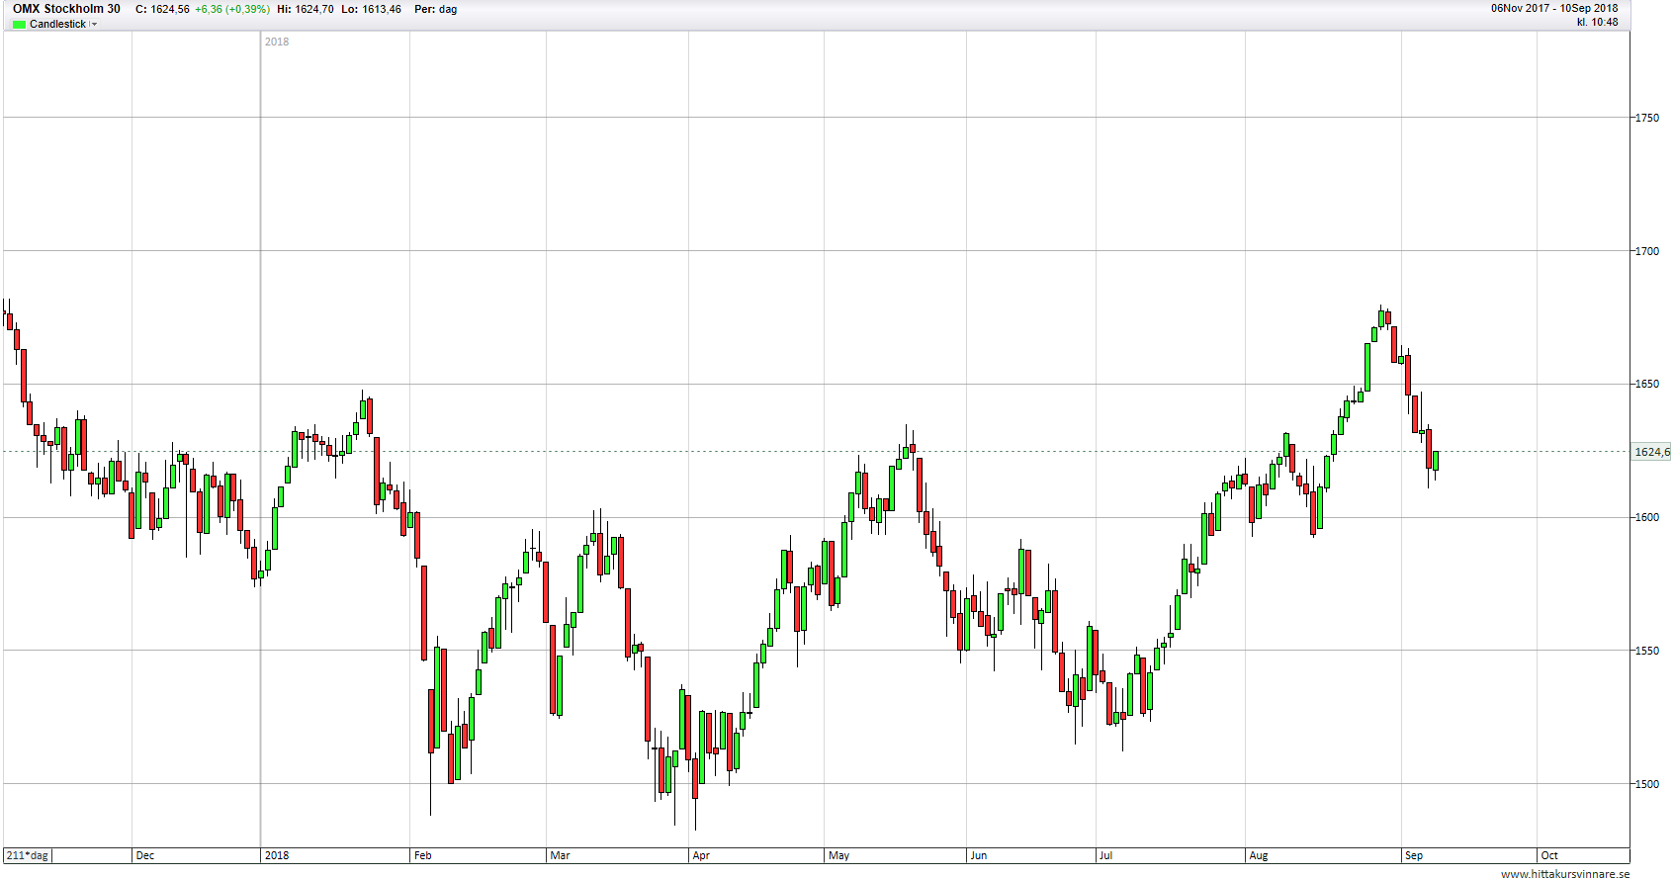
Candlestick
AktieAkademi.se

Slide 15
Grunder
Trender
Identifiera trenden
Stöd
Motstånd
Trendbrott
Pulsmätare
AktieAkademi.se

Slide 16
Trender
Negativ trend = Lägre bottnar + lägre toppar
Positiv trend = högre bottnar + högre toppar
AktieAkademi.se

Slide 17
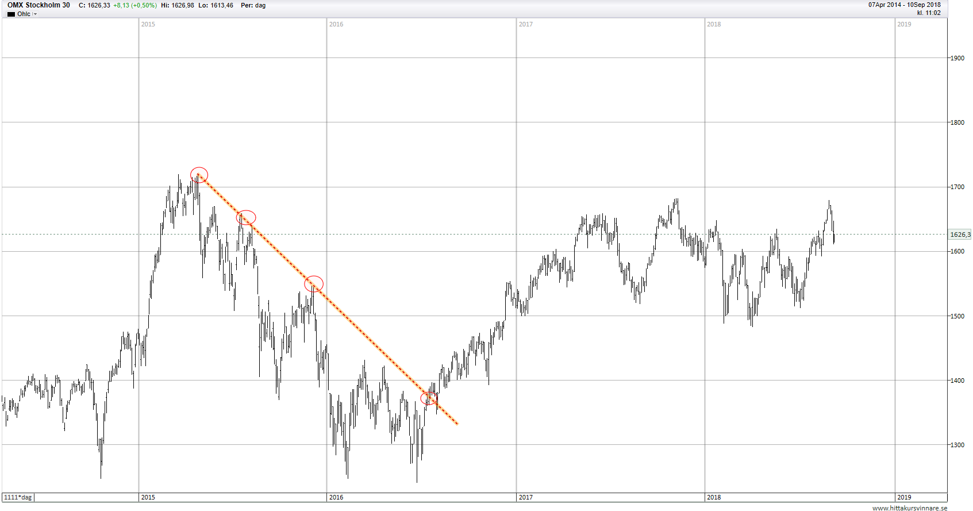
Negativ trend = lägre toppar + lägre bottnar
AktieAkademi.se

Slide 18
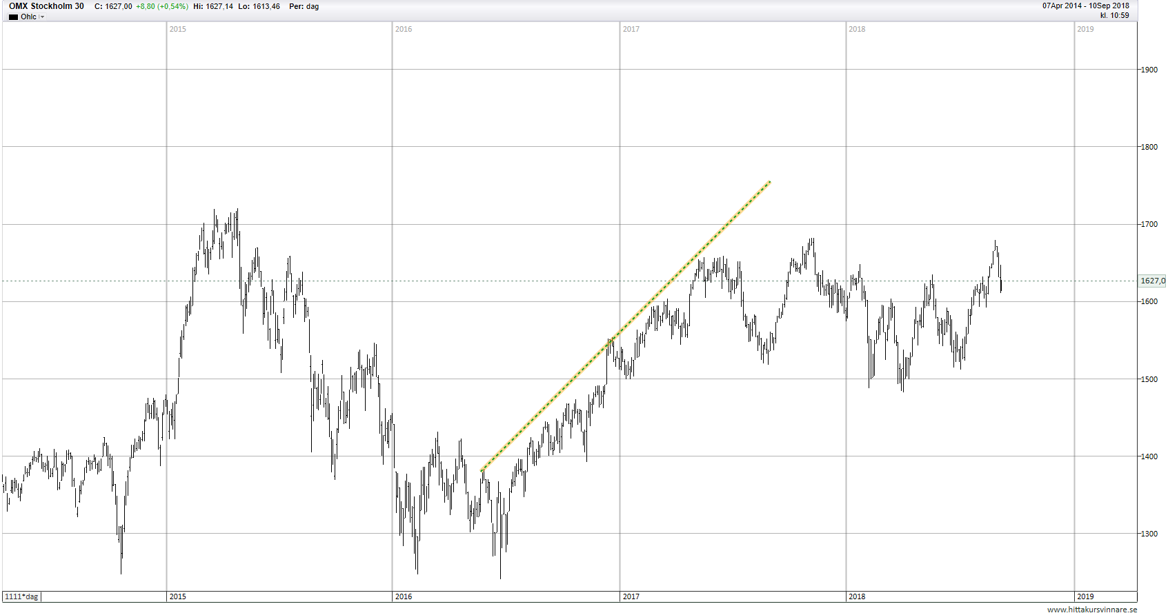
Positiv trend = Högre toppar + Högre bottnar
AktieAkademi.se

Slide 19
Kanaler och trender
Parallell till trendlinjer skapar kanalen
Vi behöver tre punkter för att dra trendlinjen
Nedåtriktad trendkanal
Uppåtriktad trendkanal
AktieAkademi.se
Notes:
Manus:
Förklara hur trendkanaler byggs upp.

Slide 20
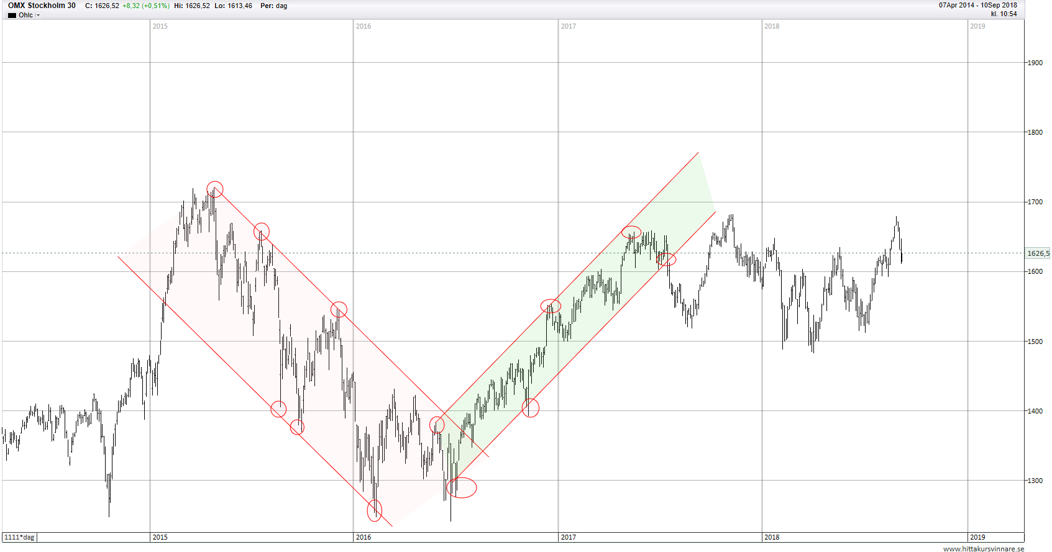
Trendkanaler
AktieAkademi.se

Slide 21
Stöd
Horisontell linje
Binder ihop flera bottnar på samma nivå
Skall brytas uppifrån och nedåt
” Studsmatta ”
AktieAkademi.se

Slide 22
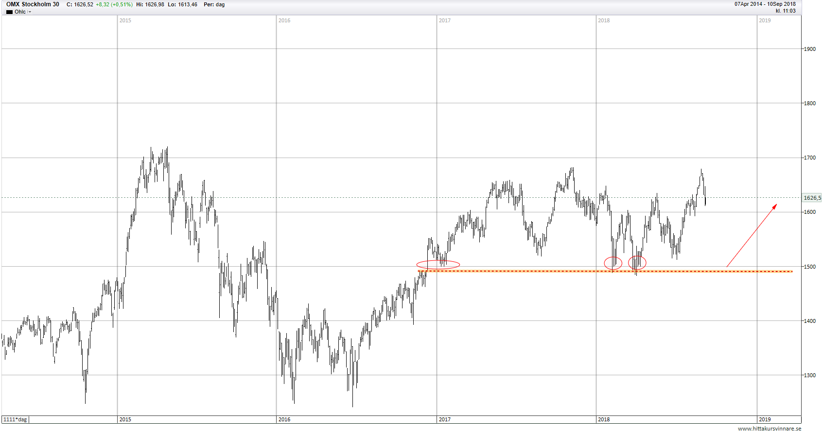
Stödlinje
AktieAkademi.se

Slide 23
Motstånd
Horisontell linje
Binder ihop flera bottnar eller toppar på samma nivå och flera
rekyltoppar i en trend
Skall brytas underifrån och uppåt
” Tak ”
AktieAkademi.se

Slide 24
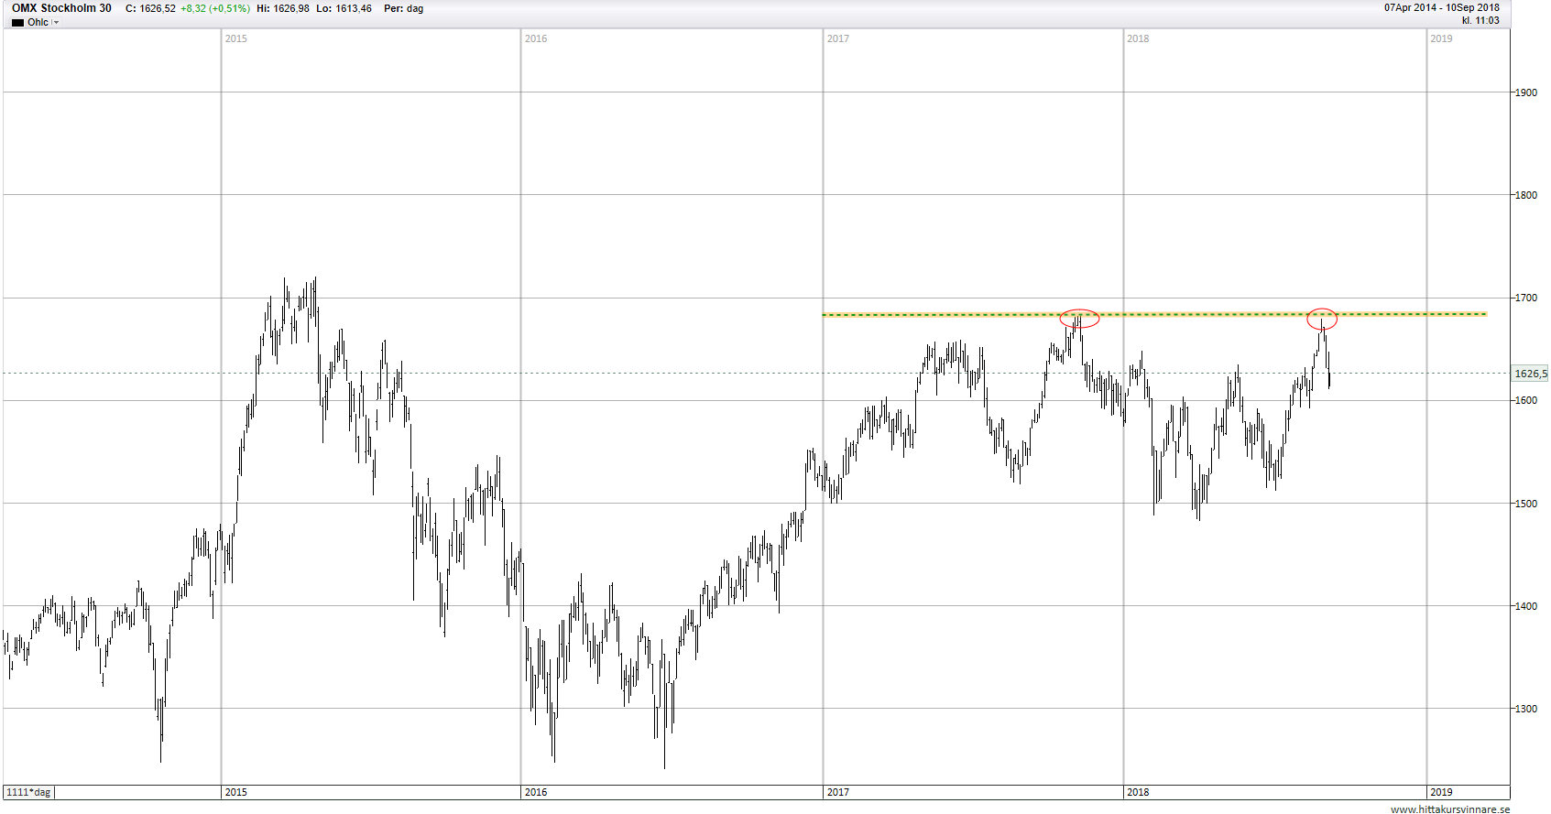
Motståndslinje
AktieAkademi.se

Slide 25
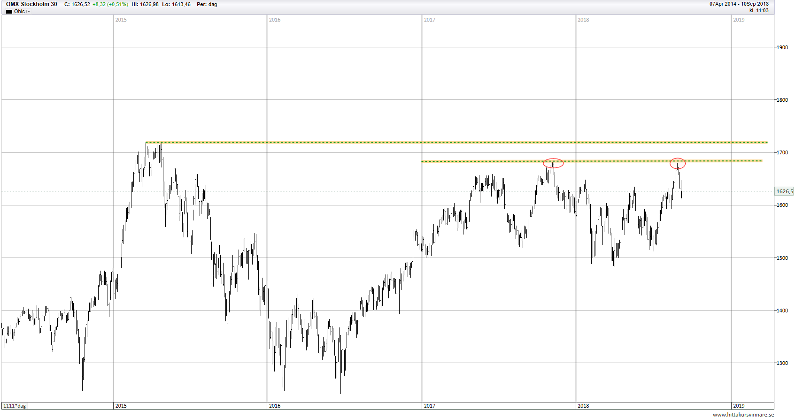
Motståndslinje
AktieAkademi.se

Slide 26
Motstånd blir stöd
När vi bryter en motståndslinje förvandlas denna till en stödlinje
”Tak” förvandlas till ” studsmatta ”
AktieAkademi.se

Slide 27
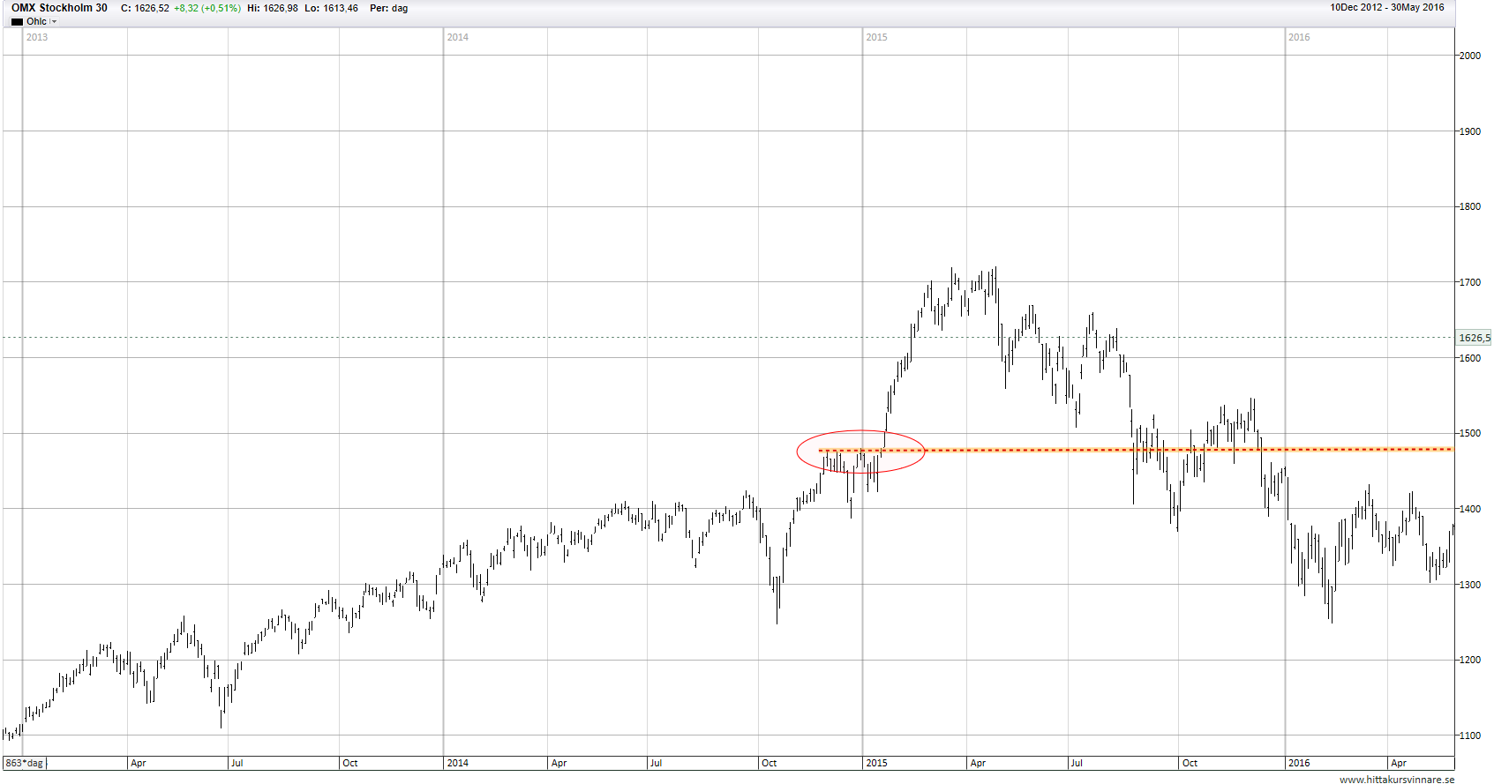
Motståndslinje blir Stödlinje
AktieAkademi.se

Slide 28
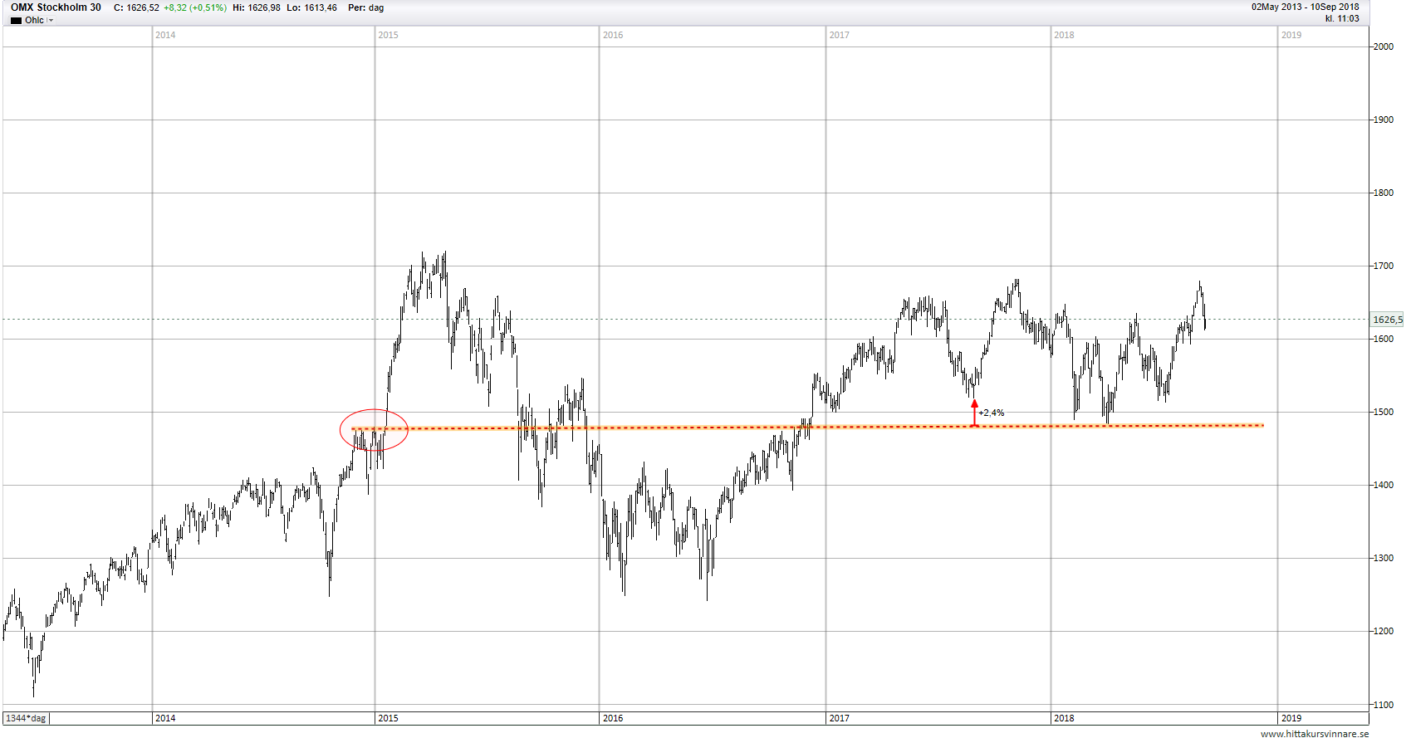
Motståndslinje blir Stödlinje
AktieAkademi.se

Slide 29
Köp och Säljsignaler
Utbrott vid trendlinje
Utbrott vid stöd
Utbrott vid motstånd
Utbrott vid formationer
AktieAkademi.se

Slide 30
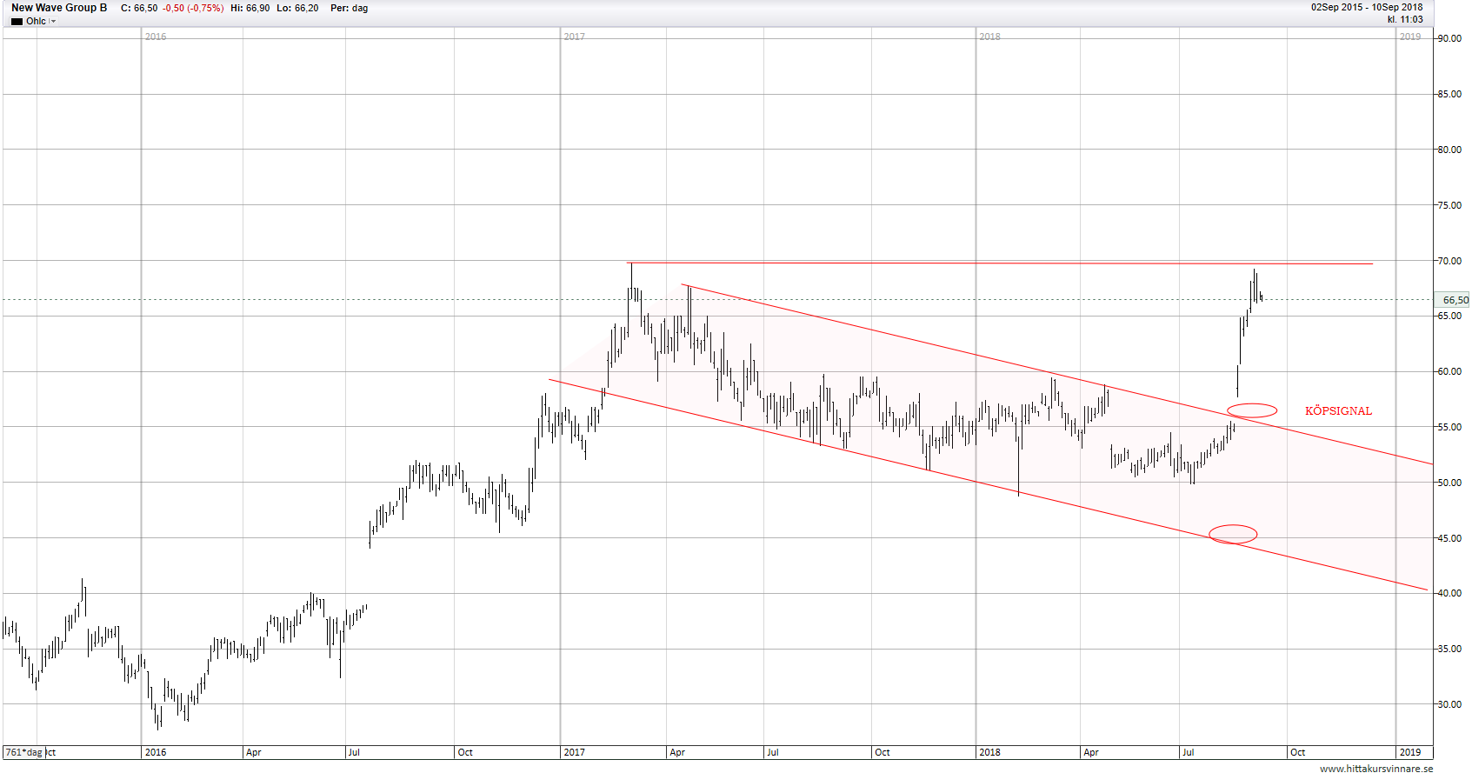
Köpsignal vid trendlinjen
AktieAkademi.se

Slide 31
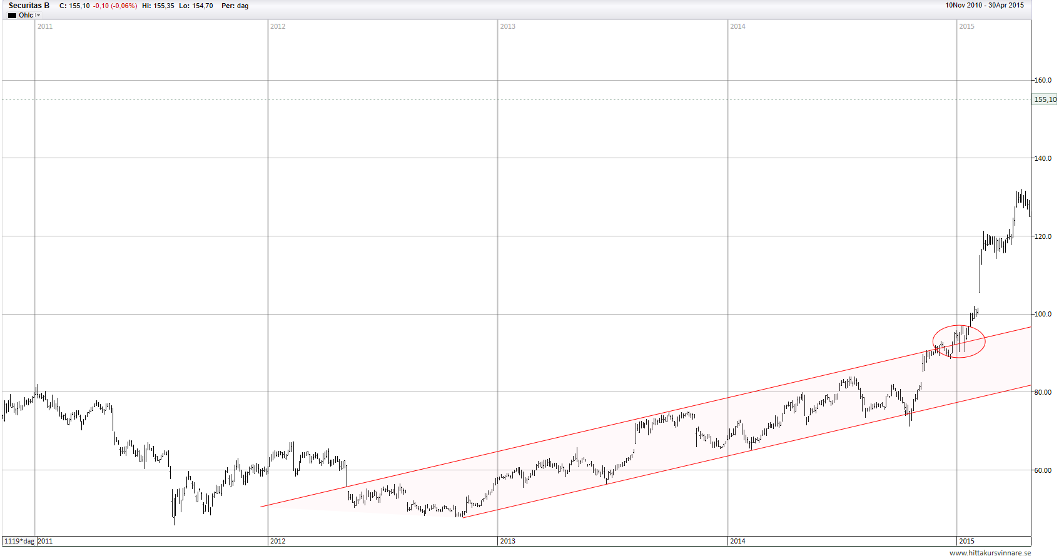
Köpsignal vid trendlinjen
AktieAkademi.se

Slide 32
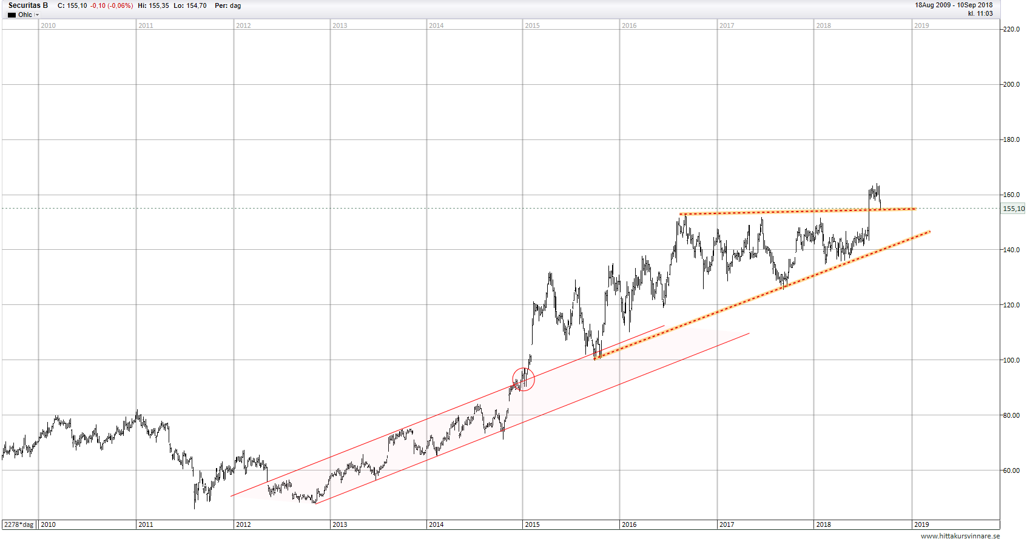
Köpsignal vid trendlinjen
AktieAkademi.se

Slide 33
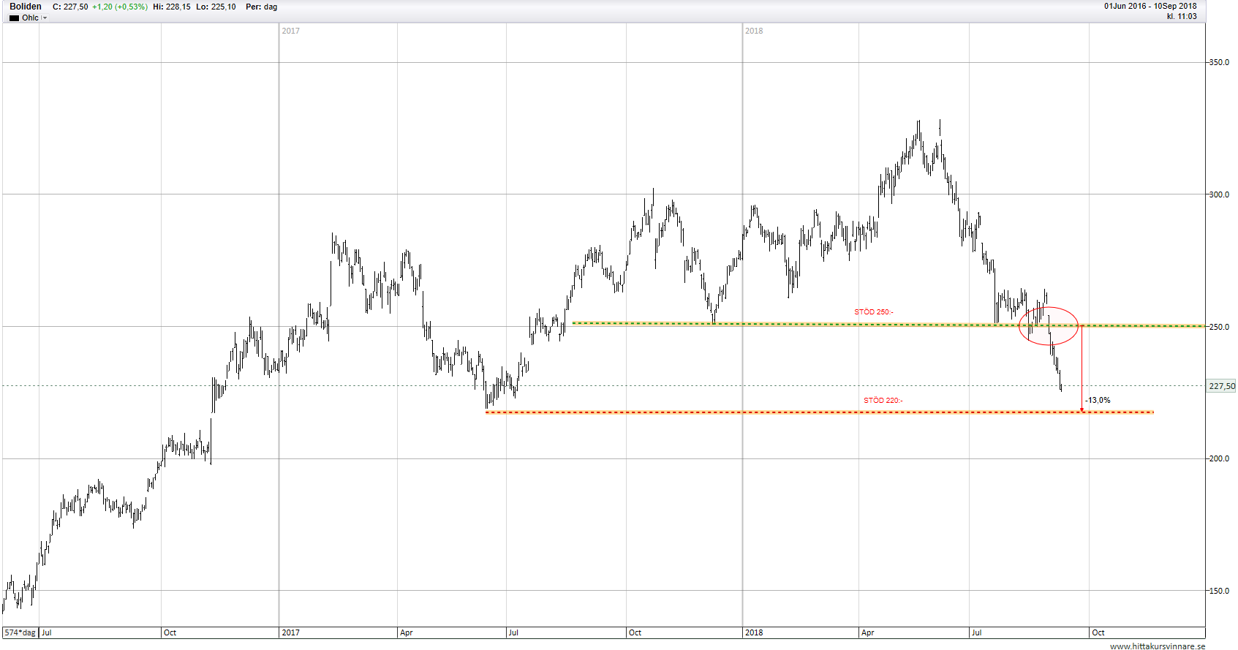
Köpsignal vid stödlinjen
AktieAkademi.se

Slide 34
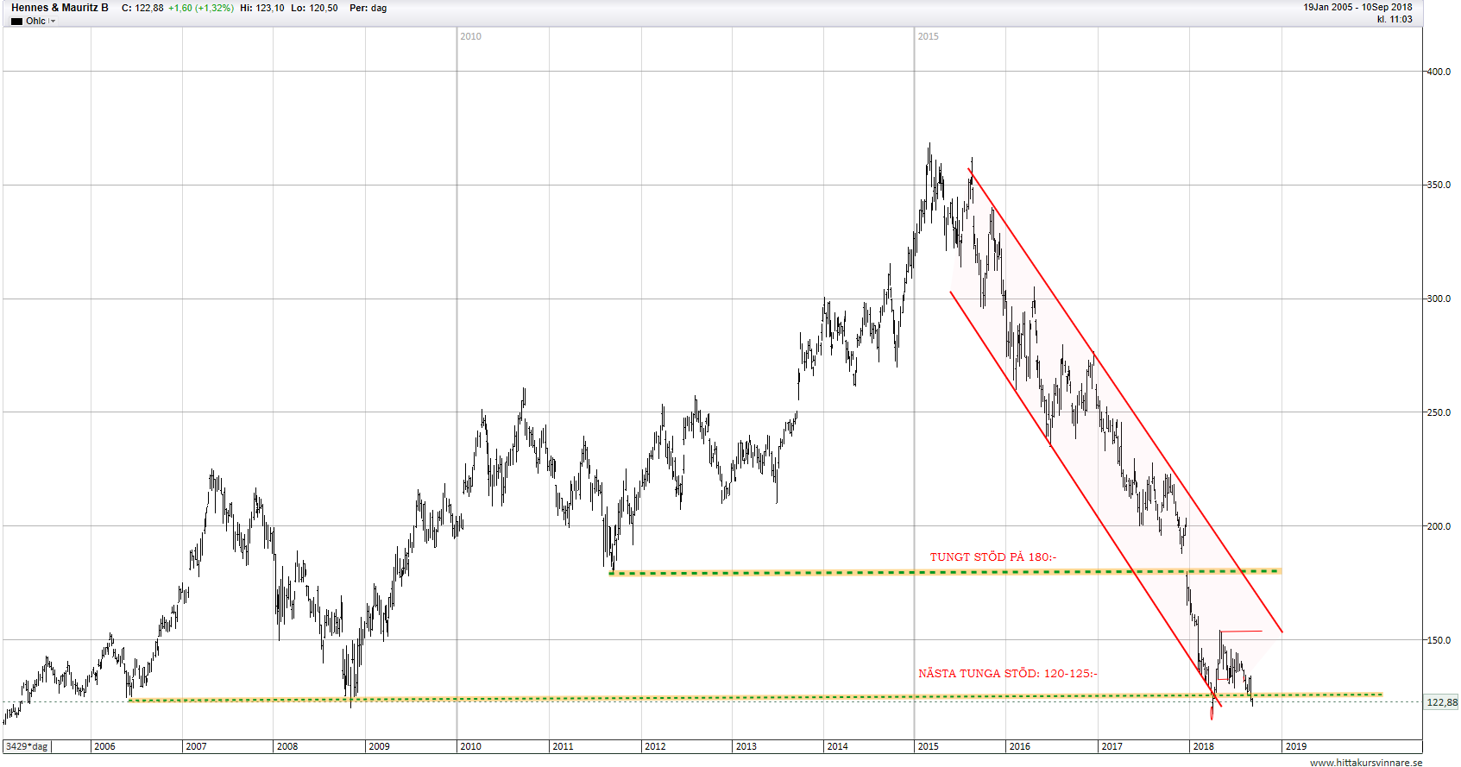
Säljsignal vid stödlinjen
AktieAkademi.se

Slide 35
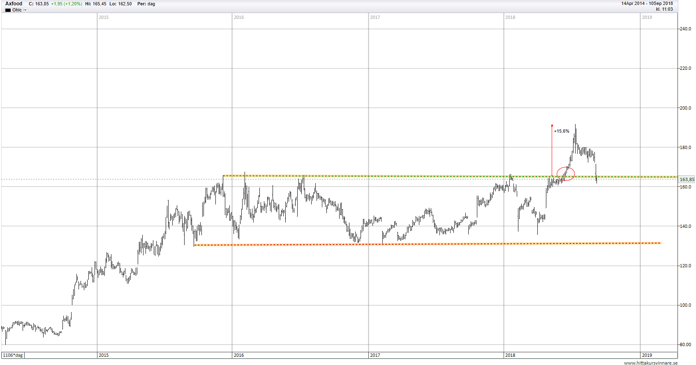
Köpsignal vid motståndslinjen
AktieAkademi.se

Slide 36
Formationer
Triangel
Rektangel
Flagga
Vimpel (Kil)
Bryter i trendens riktning = här uppstår köp eller säljsignaler
AktieAkademi.se

Slide 37
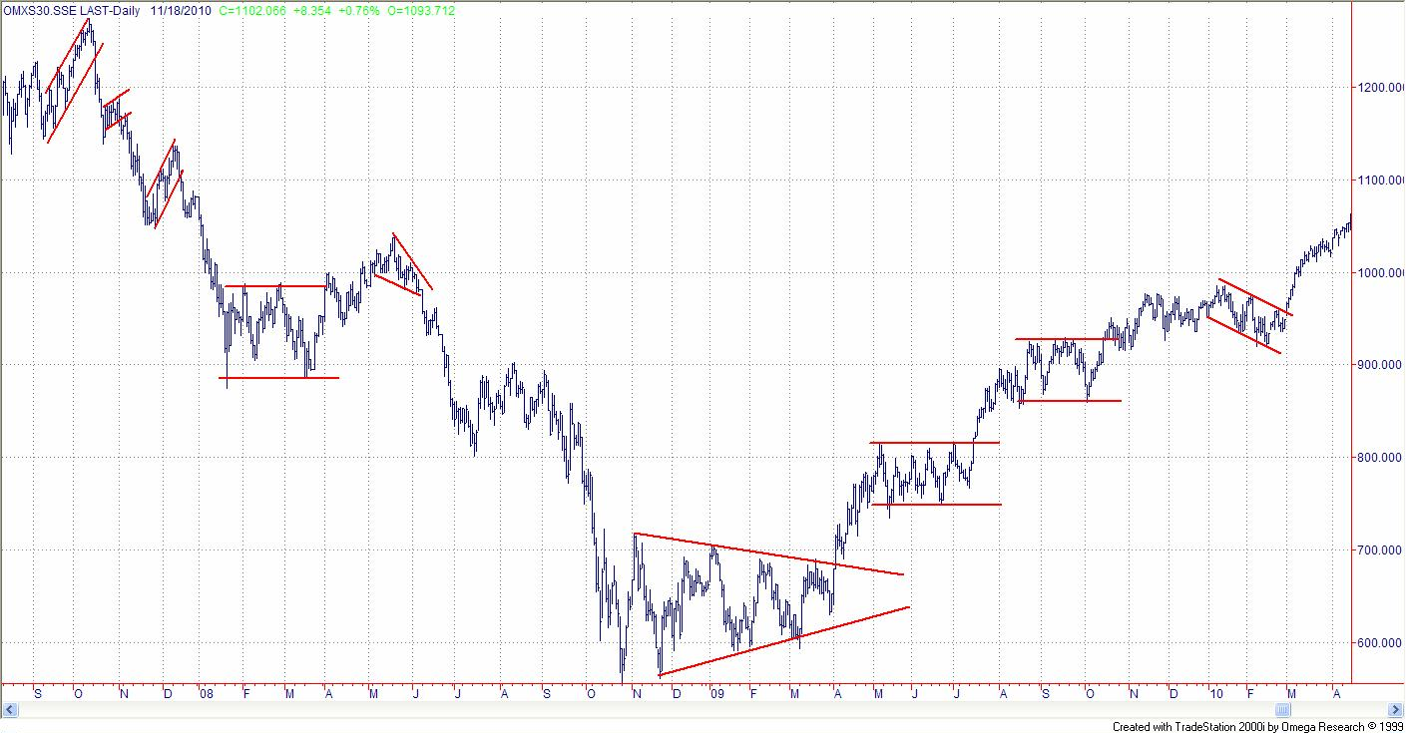
Formationer - skall bryta i trendens riktning
AktieAkademi.se

Slide 38
Hur stor blir rörelsen?
Rektangel -
Mät höjden på rektangeln
Från utbrottsnivån blir rörelsenlika stor som rektangeln är hög
Triangel -
Mät höjden på triangeln
Från utbrott blir rörelsen lika stor som triangeln är hög
AktieAkademi.se

Slide 39
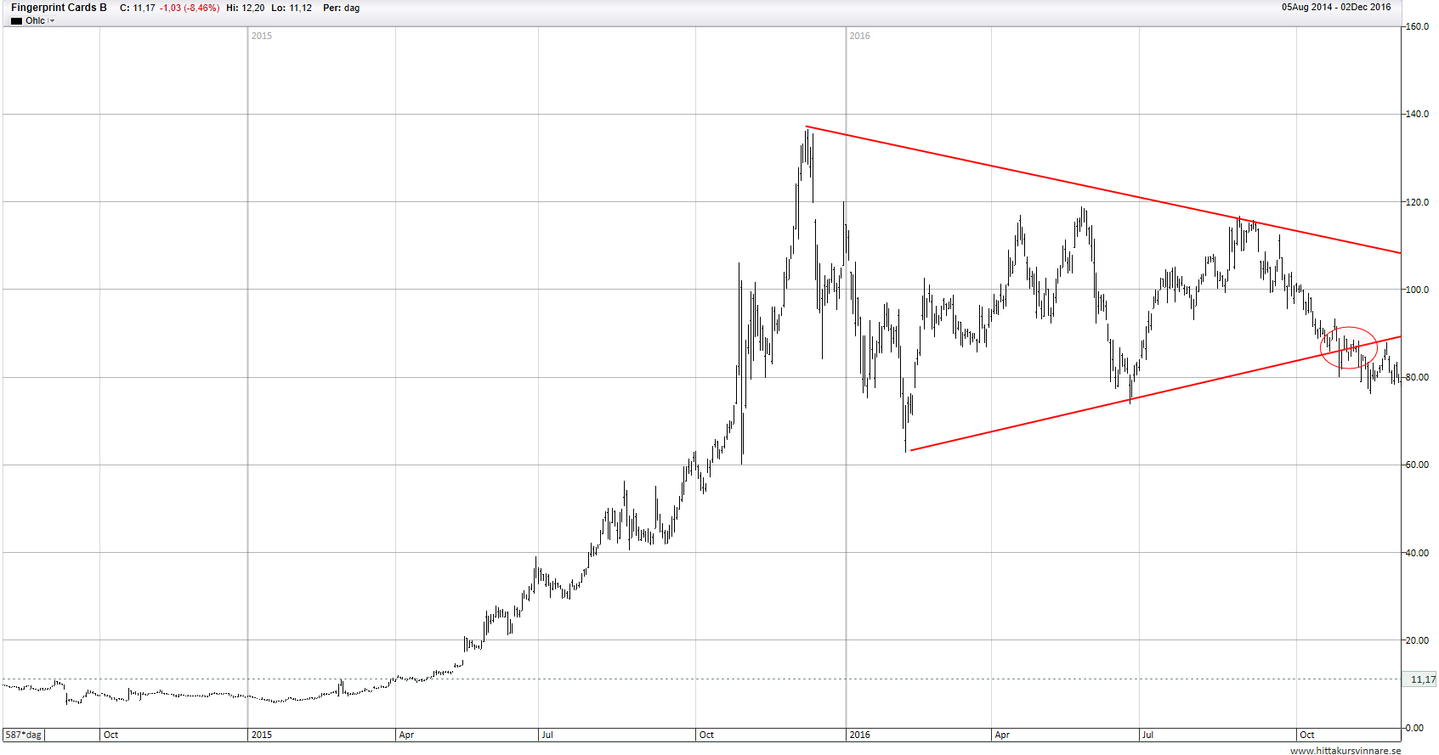
Prisobjektiv = hur stor blir rörelsen?
AktieAkademi.se

Slide 40
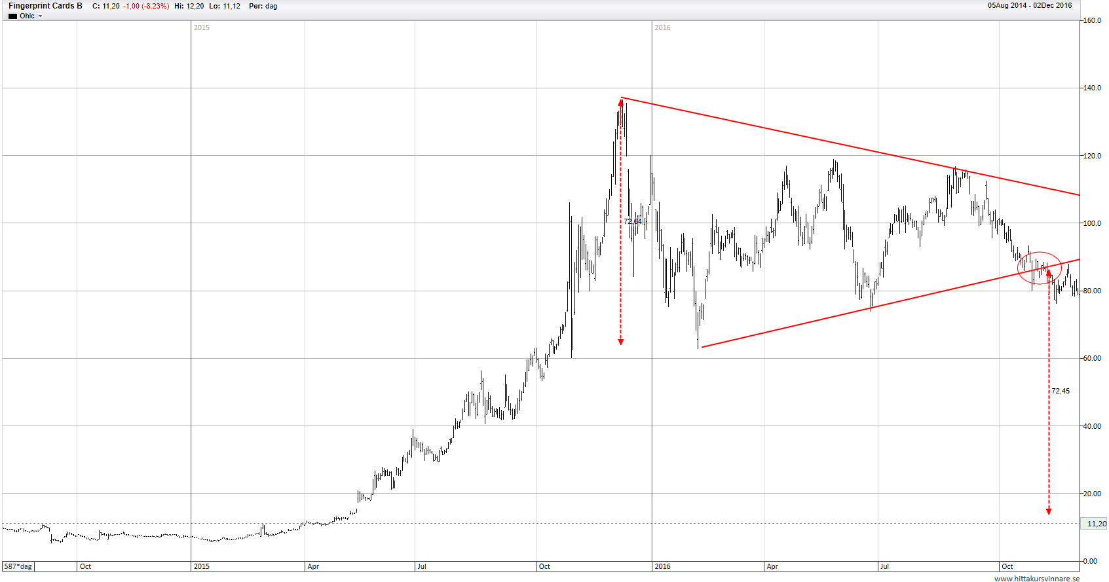
Prisobjektiv
AktieAkademi.se

Slide 41
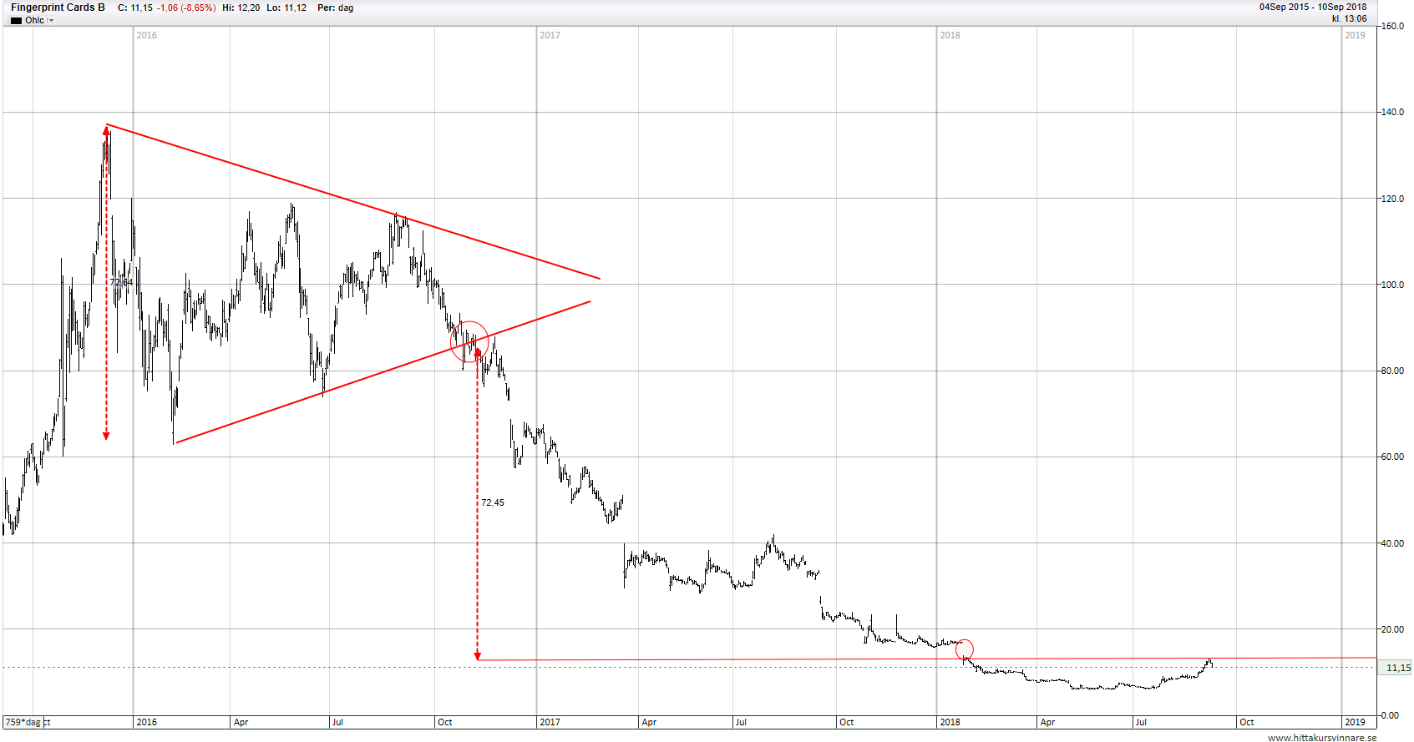
Prisobjektiv
AktieAkademi.se

Slide 42
Trendföljande indikatorer
Glidande medelvärde – viktad eller enkelt
Enkelt = 7 dgrs glidande medelvärde = summan av de 7 senaste periodernas värde dividerat med 7
Två glidande medeltal med olika längd ger bra köp och säljsignaler
Kort trend = 7/14
Medel = 14/50
Lång trend = 50/200
AktieAkademi.se

Slide 43
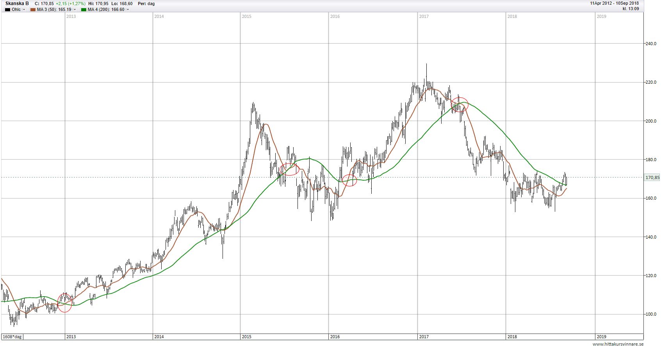
Glidande medelvärde – Moving Average Lång trend = MA 50/200
AktieAkademi.se

Slide 44
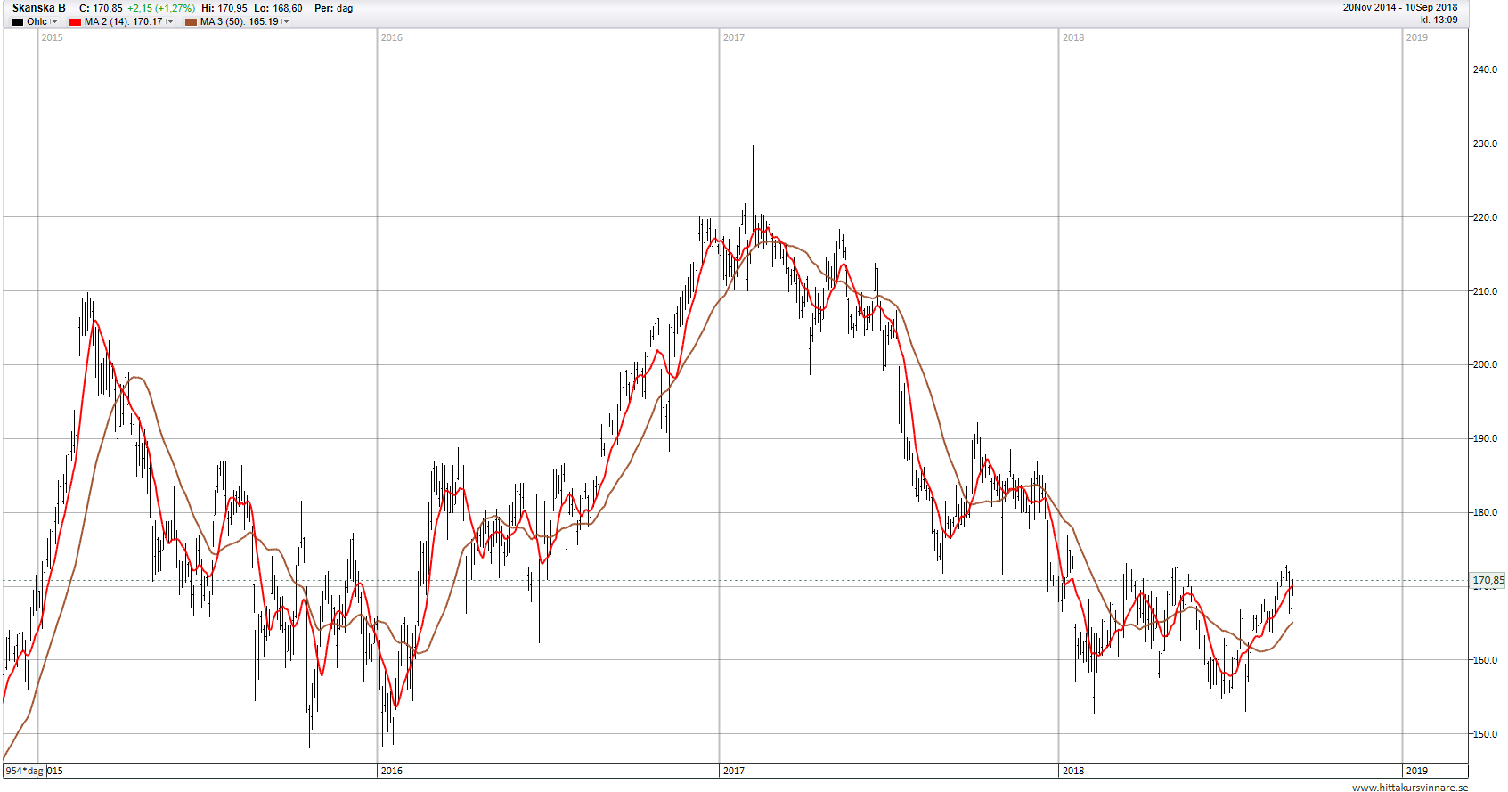
Glidande medelvärde Medellång trend = MA 14/50
AktieAkademi.se

Slide 45
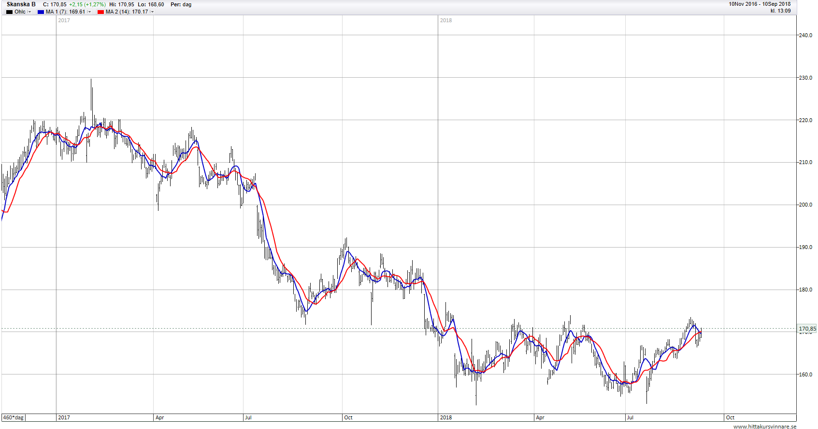
Glidande medelvärde Kort trend = MA 7/14
AktieAkademi.se

Slide 46
Momentum indikatorer - oscillatorer
Stochastics
RSI - Relative Strength Index
Dessa kan beskrivas som pulsmätare;
Hög puls = Överköpt = Sälj
Låg puls = Översåld = Köp
AktieAkademi.se

Slide 47
Stochastic
Två linjer - %K och %D
Skala 0-100
Senaste betalkurs i relation till högsta resp lägsta kursen för den period vi valt att studera
Stigande trend - senaste betalkursen stänger närmare högsta än lägsta kurs för perioden
Vikande trend - senaste betalkurs stänger närmare periodens lägsta kurs
Två linjer i skalan visar pulsen i aktien
AktieAkademi.se

Slide 48
Stochastic – praktisk användning
Skala 0-100
Två linjer som kallas %K samt %D visar mer i detalj köp o säljsignaler
Använd skalan så här:
Om värdet på Stochastic är mindre än 20 = väckarklocka för att köpa
Om värdet på Stochastic är större än 80 = väckarklocka för att sälja
Använd linjerna så här:
Signal när linjerna bryter varandra
AktieAkademi.se

Slide 49
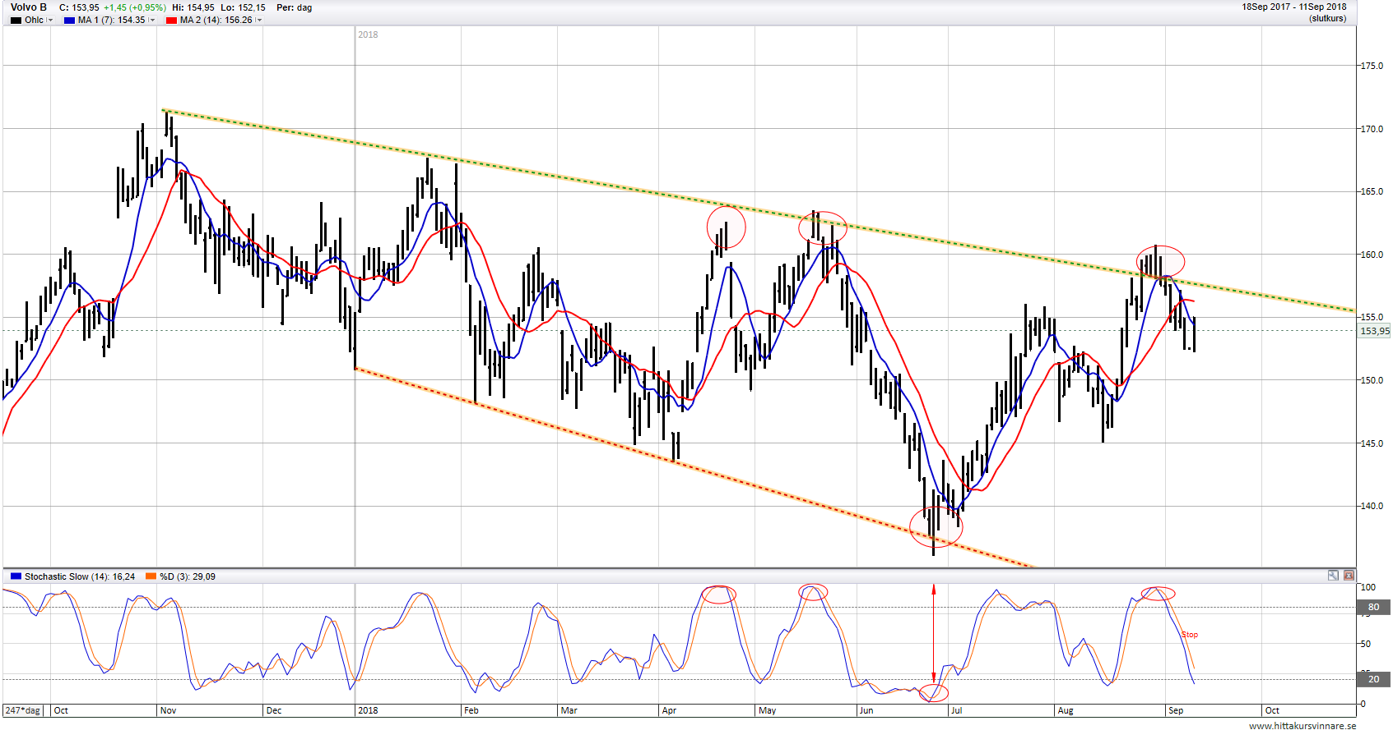
Stochastic
AktieAkademi.se

Slide 50
RSI fort
Skala 0 – 100
Om värdet är 100 har aktien stängt upp de senaste 14 perioderna = Överköpt
Om värdet är 0 har aktien stängt ned de senaste 14 perioderna = Översåld
Använd skalan så här:
Om värdet på RSI är mindre än 30 = väckarklocka för att köpa
Om värdet på Stochastic är större än 70 = väckarklocka för att sälja
Nivåer : > 70 = överköpt = sälj
< 30 = översåld = köp
AktieAkademi.se

Slide 51
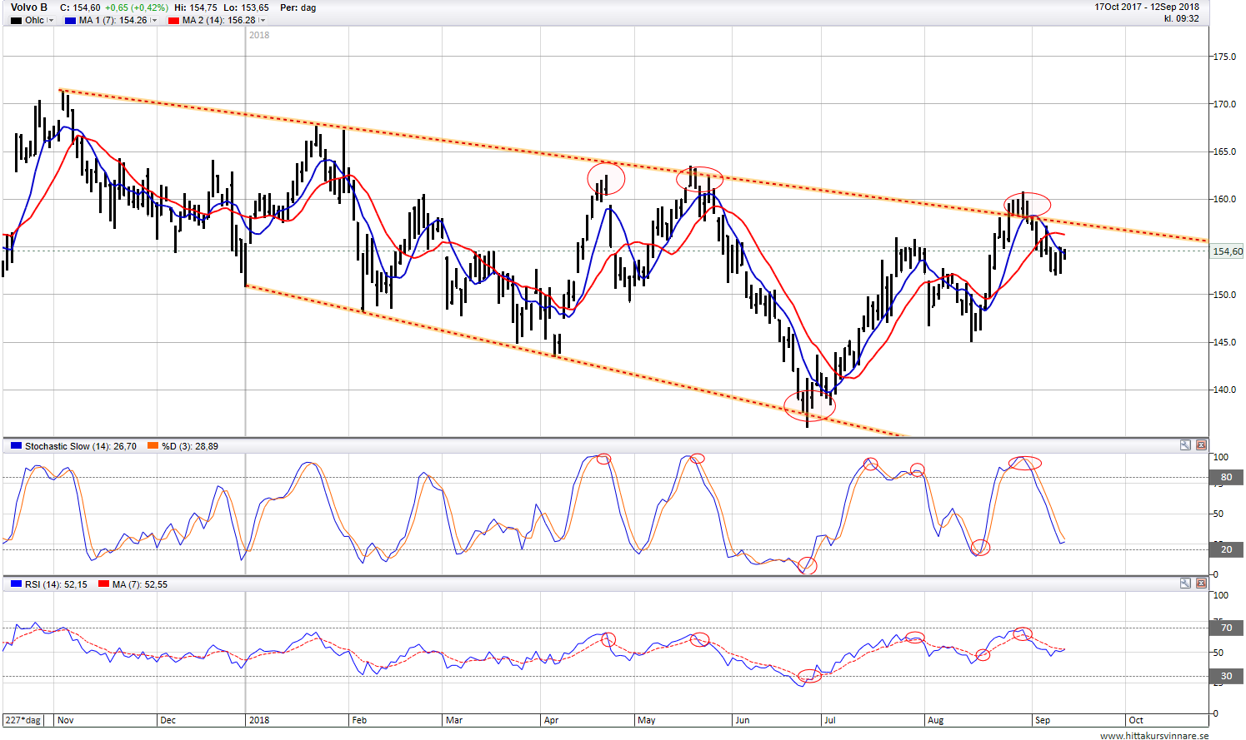
RSI
AktieAkademi.se

